Slide 1
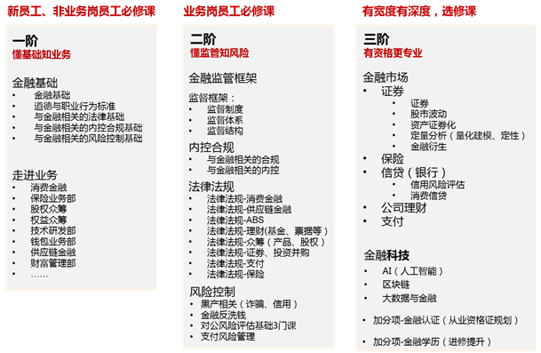
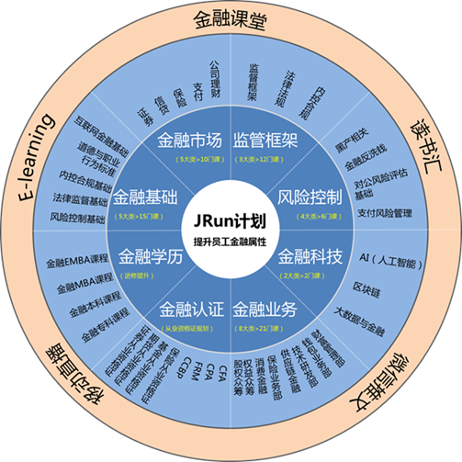
JRun项目介绍
项目价值
对公司：
该计划将通过员工的金融专业度提升与培养促进战略核心落地达成；
对员工：
通过帮助约80%非金融背景员工成为懂金融基础知识、懂金融业务的复合型人才；
对部门：
促进各部门间的配合深度和效率，项目推进中的有效落地；
员工必修课与选修课
运营体系
Notes:
关于计划价值：
对公司：该计划将通过员工的金融专业度提升与培养促进战略核心落地达成，一阶段以约80%员工掌握金融基础知识为目标；
对员工：通过帮助约80%非金融背景员工成为懂金融基础知识、懂金融业务的复合型人才；
对部门：随着各部门内员工金融水平的提升、业务岗员工金融专业度的进阶，也将促进各部门间的配合深度和效率，项目推进中的有效落地；
关于课程，JRun计划将于2016年9月启动并持续配合战略与业务规划进行，目前通过调研及各部门内部推荐已经规划出五个类别，58门在线课（涵盖金融市场、法律监管、风控、科技、金融业务）。还请各位Leader多多支持部门内专家参与；
关于学习考核，JRun计划将通过针对不同岗位类型人群设置必修课和选修课，通过多元化的学习途径（课堂、手机视频、E-learning、微信）帮助非金融背景员工以适合自己的方式学习所需知识，以灵活的学分制验证其金融知识的掌握程度并在每季度更新数据给各部门参考。

Slide 2
课程开发建议：
走进业务课程：通过课程帮助员工了解该业务的市场定位、发展里程碑、业务产品与运营、如要进一步了解需要关注的金融领域与建议；
课时：1.5-2小时;
在线考核：配20道测试题（选择&判断各10题，能回顾业务所需了解的重点即可）;
金融知识课程：通过系统化的课程帮助员工具备公司战略所需金融知识，达到金融复合型人才需求；
单次课程课时：1.5-2小时，系列课程课时: 1小时/次 ;
在线考核：配20道测试题（选择&判断各10题，能回顾业务所需了解的重点即可）;

Slide 3

JRun计划
教你炒股票
——如何在股票波动中持续盈利
陈子阳
战略发展部京东股票

Slide 4
有趣的中国证券史
目录
如何成为持续盈利的快乐股民

Slide 5
有趣的中国证券史

Slide 6
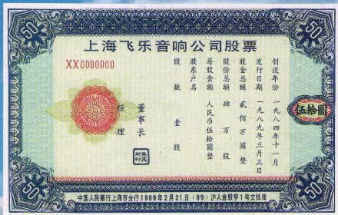
新中国第一只公开发行股票
1984年11月18日，中国第一只公开发行的股票——飞乐音响向社会发行1万股（每股票面50元），在海外引起比国内更大的反响，被誉为中国改革开放的一个信号。

Slide 7
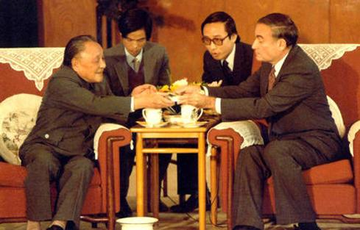
中国与股市握手
1986年11月14日，邓小平同志在会见美国纽约证券交易所董事长约翰·凡尔霖时，将一张上海飞乐音响股票作为礼物回赠。国际社会因而发出“中国与股市握手”的惊叹。

Slide 8
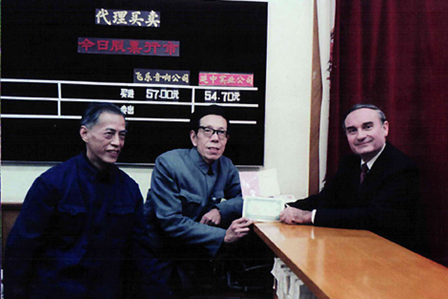
机智的约翰·凡尔霖
1986年11月23日，时任纽约证交所主席约翰·凡尔霖拿着飞乐音响股票到静安证券业务部办理过户手续。

Slide 9
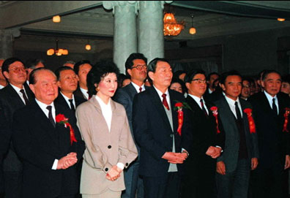
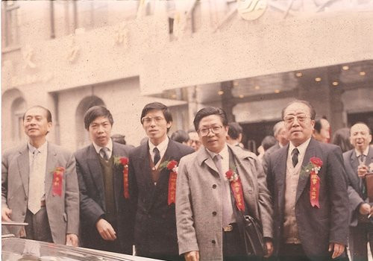
上交所开业
1990年12月19日，上海证券交易所正式开业

Slide 10
老八股
上交所老八股
现在名称 | 代码 | 乳名
方正科技 | 600601 | 延中实业
云赛智联 | 600602 | 真空电子
飞乐音响 | 600651 | 飞乐音响
游久游戏 | 600652 | 爱使股份
申华控股 | 600653 | 申华控股
中安消 | 600654 | 飞乐股份
豫园商城 | 600655 | 豫园商城
博元退市 | 600656 | 浙江凤凰

Slide 11
深交所开业： 老五股
深圳证券交易所在1991年7月3日正式营业，挂牌企业有深发展、深万科、深安达（国农科技）、深金田（000003退市）和深原野（世纪星源）

Slide 12
第一次大牛市：1990年12月19日至1992年5月26日
上海证券交易所正式开业以后，股指从96.05点开盘，历时2年半的持续上扬，终于在取消涨跌停板的刺激下，一举达到1429点的高位。
指数爬楼梯
个股高分红

Slide 13
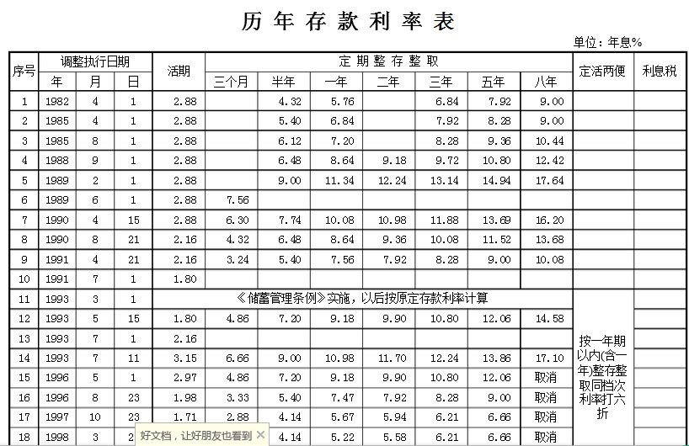
恶性通货膨胀

Slide 14
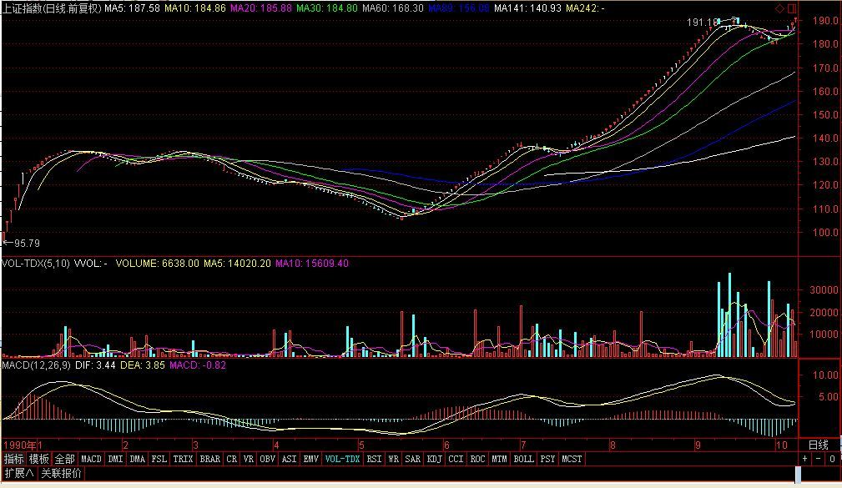
初期各种奇葩政策
1991年5月21日，上交所统一实行自由竞价交易，沪市股价全部放开。市场惜售，上交所9月30日开始以成交量调控股价

Slide 15
“T＋1”与 “T＋0”
1992年5月上海证券交易所在取消涨跌幅限制后实行了T+0交易规则。
1993年11月深圳证券交易所也取消T+1，实施T+0。
1995年1月1日起，基于防范股市风险的考虑，沪深两市的A股和基金交易又由T+0回转交易方式改回了T+1交收制度，一直沿用至今。

Slide 16
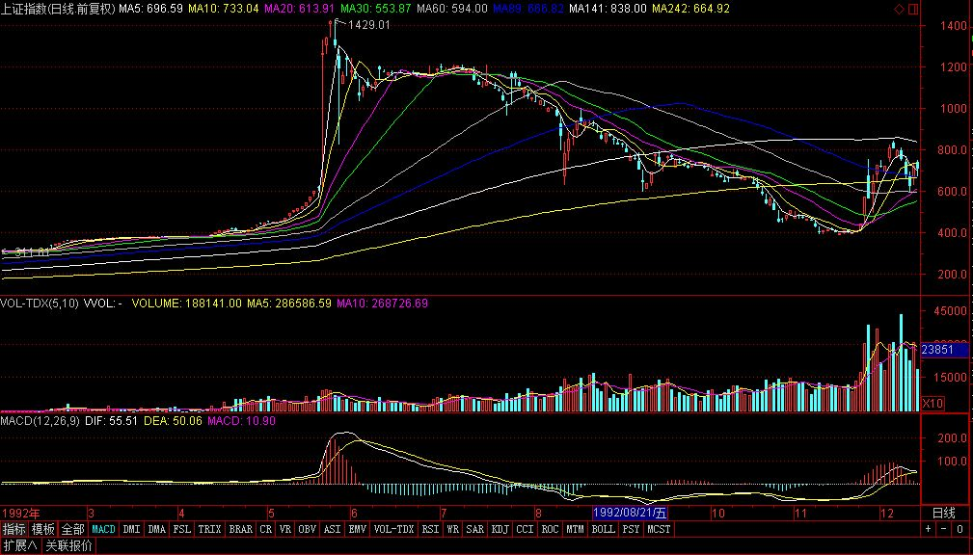
1992年年初，邓小平南巡讲话
1992年5月21日，当天取消部分个股涨跌价格限制

Slide 17
中国股市第一只万元股
豫园商城最高10500元,具体时间在1992的5月份

Slide 18
第一次大熊市：1992年5月26日至1992年11月17日
冲动过后，市场开始价值回归，不成熟的股市波动极大，仅仅半年时间，股指就从1429点下跌到386点，跌幅高达73%。
导火索是深圳810事件

Slide 19
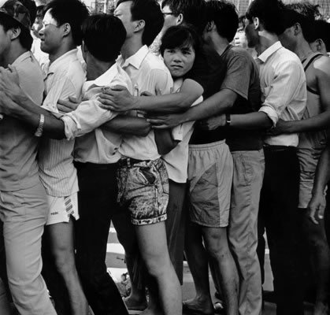
深交所面临关门危机
1992年，由于前几年股票市场的示范效应，全国都掀起了“股票热”，最终引发了深圳的“8·10事件”。1992年8月6日，深圳对外公布将发售500万张新股认购抽签表；8月8日，来自全国的120多万人涌向深圳，在发售网点的窗口前通宵排队；8月9日，各网点开始发售股票认购证，结果不到1个小时就卖完了；8月10日，群众的不满情绪爆发出来，有些群众打着“反腐败、反舞弊、要求公正”的标语到深圳市政府门前游行示威，少数人乘机煽动闹事，搞打、砸、抢。

Slide 20
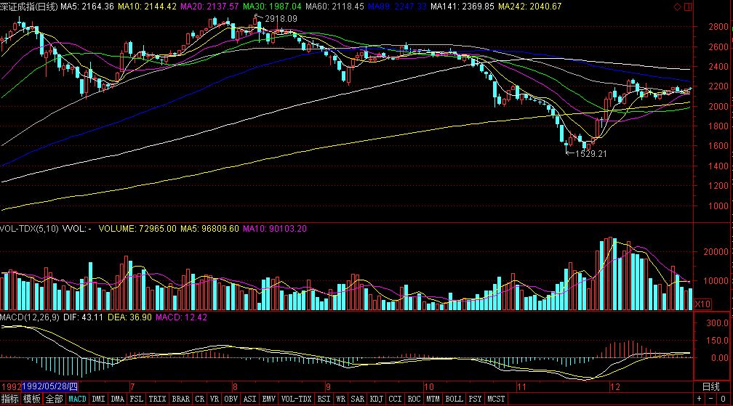
深圳“8•10”事件影响
沪指由8月10日1000点跌到386点，跌幅60%；深成指跌幅50%。

Slide 21
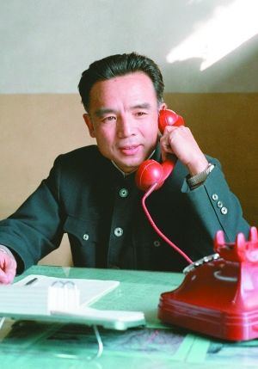
中国证监会成立于1992年10月
作为前苏联顶尖级货币银行专家阿特拉斯教授的得意弟子，刘鸿儒于1959年获得副博士学位后回国。当时，国家金融人才奇缺，拥有货币银行学研究方向和留学背景的博士更是凤毛麟角。
1992年，在全国掀起的股票狂热和深圳爆发的“8.10”股票认购舞弊案件，促使国务院证券委员会和中国证券监督管理委员会的迅速成立。当年10月，朱镕基力挺刘鸿儒担任证监会首任主席。
1995年2月，“327国债期货事件”爆发，3月30日，刘鸿儒去职。

Slide 22
第二次大牛市：1992年11月17日至1993年2月16日
跌起来惊心动魄，涨起来气势如虹，半年的下跌，3个月就全部涨回来。从1992年11月17日的386点开始，到1993年2月16日的1558点，只用了3个月时间，大盘涨幅高达303%。

Slide 23
第二次大熊市：1993年2月16日至1994年7月29日
牛市快速上涨后，股市的大扩容也就开始了，伴随着新股的不断发行，上证指数也逐步走低。沪指从1993念月16日最高点1558.95点，到1994年7月29日325点，期间跌幅80%，是迄今为止A股历史上最惨烈的一次熊市。
这次熊市带来的“成果”是上市公司数量急速地膨胀，也揭开了A股真正的面纱——为企业融资。

Slide 24
第一次大扩容引发的暴跌
1992年，深沪两地市场的A、B股上市公司有54家，1993年有177家，1994年有287家。A股筹资额1992年为50亿元，1993年为276亿元（其中81.5亿是配股），1994年为99.78亿元（其中50亿元是配股），扩容的势头十分凶猛。
尉文渊和国有资产管理负责人一句话，说某某股票可以流通，就上市了。
1993年上证指数尽管达到了最高点1,558点，随着发行额度的明确，市场开始进入真正的低迷期，当年年底收在833点。1994年2月14日，政府宣布1994年新股发行额度55亿元，明显要比1993年的195亿元低得多，而市场并不买账，上证指数在3月10日就击破700点，4个月后的7月29日，上证指数跌到全年最低点325点。

Slide 25
第三次大牛市：1994年7月29日至1994年9月13日
证券市场一片萧条，人们都对中国股市彻底丧失信心，市场中甚至一度传言监管层将关闭股市，为了挽救市场，相关部门出台三大利好救市，股市再度亢奋，1个半月时间，股指涨幅200%，最高达1052点。

Slide 26
三大救市政策
救市政策出台背景：1993年至1994年，当时我国宏观经济偏热、通胀压力较大并引发紧缩性宏观调控；同时在此期间股市实现了一次大规模的扩容。宏观调控政策再加上巨大的扩容压力，导致股指自1993年2月创出1558点新高后一路下滑，至1994年7月沪指一度下探至325.89点,仅仅18个月时间，股市跌幅高达79.09%。
刘鸿儒宣布“四不”救市政策
1994年3月14日，时任证监会主席的刘鸿儒在上交所第四次会议上宣布“四不”救市政策：55亿新股上半年不上市；当年不征收股票转让所得税；公股、个人股年内不并轨；上市公司不得乱配股。
人民日报发表三大救市政策
1994年8月1日，《人民日报》发表证监会与国务院有关部门共商稳定和发展股票市场措施的文章，推出“停发新股、允许券商融资、成立中外合资基金”三大利好救市政策。
救市效果：利好政策出台后的第一个交易日股指急速飚升33.2%，上证指数从最低的325点上涨到1052点只用了33个交易日，涨幅为204.13％。

Slide 27
第三次大熊市：1994年9月13日至1995年5月17日
股指自1994年9月13日高点1052.94点开始下跌，到1995年5月17日，股指已经回到577点，跌幅48%。
1993年-1995年，我国为了推荐与大力发展国债市场，开始了国债期货市场，立即吸引了几乎90%的资金，股市失血严重持续下跌。
早期的股市不讲究什么价值投资，业绩好坏也是无所谓，最重要的是流通盘要小，这样好炒。

Slide 28
327国债事件：中国证券史上最黑暗的一天
1995年2月下旬，当时中国证券界的头牌券商——万国证券，由于判断错误，在国债期货“3·27”品种上大量做空而面临巨额亏损，在收市前8分钟抛出1056万张的“3·27”卖单砸盘，相当于“3·27”国债发行量的3倍多，“3·27”由暴涨3元瞬间直线下跌0.71元，市场顿时一片混乱。
空头技术分析：管金生（万国证券）、高岭高原（辽国发）
多头内幕消息：中经开和江浙大户（当时28岁的魏东，29岁的袁宝璟，34岁的周正毅以及30岁的刘汉）
民间（英国金融时报的说法）将1995年2月23日称为中国证券史上最黑暗的一天 。
（备注：327是国债代号，并非案发当日，出事那天是1995年的2月23日）

Slide 29
思考：如果你是尉文渊，你应该怎么办？

Slide 30
第四次大牛市：1995年5月18日至1995年5月22日
这次牛市只有三个交易日！股市受到管理层关闭国债期货消息的影响，全面暴涨，3天时间股指就从582点上涨到926点。
本轮行情充分反映了我国股市对相关"政策"的敏感程度，"股市政策市"的说法也被投资界普遍接受。

Slide 31
A股历史上最短的牛市：5·18井喷行情
1995年5月17日，国债期货市场关闭。1995年5月18日，证监会宣布停止国债期货交易的第二天，沪深股市突然人气爆棚，市场巨量暴涨。当日上证指数开盘报741.81点，跳空高开158.92点，直接越过600点和700点整数关。全天收于763.51点，较前一日暴涨30.99%，成交83.60亿元，是前一日的54.36倍。演绎出一幕让人瞠目结舌的“井喷”行情。
从另一个层面讲，327国债事件挽救了中国股市。
学会关注期货市场与股市资金流动关系。

Slide 32
第四次熊市：1995年5月22日至1996年1月19日
自926.41点下跌至512.83点，跌幅45%。
面对突然爆发的井喷行情，5月22日召开的国务院证券委第五次会议强调三点精神：第一、1995年证券、期货市场必须加大监管力度，完善法规制度，规范市场，抑制过度投机，稳中求进。第二、1995年股票发行规模将在第二季度下达，根据市场情况掌握发行进度，控制节奏，分批安排上市。第三、巩固整顿期货市场成果，加强对金融衍生产品市场的研究与监管。
消息公布后，5月23日，上证指数暴跌16.39%，此后连续两个交易日持续大跌，5月25日收盘点位696.85失守700点，日交易量减至25.25亿元。此后一路下跌了半年。“5·18井喷”来也匆匆，去也匆匆。

Slide 33
第五次大牛市：1996年1月19日至1997年5月12日
从1995年的8月开始，当时仅仅3倍市盈率的四川长虹开始悄悄走强，业绩白马股票逐步受到主流资金的关注。至1996年1月19日，股指达到阶段低点512点，绩优股股价普遍超跌，新一轮牛市行情条件具备。
崇尚绩优股开始成为市场主流投资理念，深发展、四川长虹、深科技、湖北兴化等龙头股均为业绩极佳的绩优成长股，在这些股票的带领下，股指重新回到1510点，这些股票创造的投资神话也给当时的股民进行了一场鲜活的价值投资教育。

Slide 34
诡异的调控导致牛市中途暴跌
从1996年10月22日起，中国证监会开始连续发布多道通知和评论，警告市场方方面面不要从事融资交易，严禁操纵市场，查处机构违规事件， 1996年12月16日，一篇短短数千字名为《正确认识当前股票市场》的特约评论员文章在《人民日报》当天的头版发表。文章指出，股市存在严重投机行为，提醒股民暴涨必有暴跌。文章口气之严厉、用词之尖锐（如“搬起石头砸自己的脚”、“将扰乱市场秩序的‘害群之马’清除出证券市场”），都使人联想到过去的政治风暴。
12月16日，两地市场开始执行股票交易价格涨跌幅10%的新规定，除了新股，当天所有610只股票和基金全部跌停，第二天又是全线跌停。10个交易日沪指重挫32%。此时，管理层又感到害怕了，忙放低身段，说自己是如何如何爱护股市的，中国股市还是光明的，等等。
这次调整是硬用行政手段压下来的，政策风险是最大的风险。

Slide 35
邓小平去世
1997年2月18日星期二：受到领导人病危传闻的影响，沪深股市大跌，上证指数大跌8.91％。
1997年2月19日星期三：一代伟人邓小平逝世。股市出现剧烈波动。
1997年2月20日：上证指数以9.61％的跌停开盘，但当日在主力的护盘下出现低开高走的大阳线，收盘涨了0.25％。当天的跌停最低价870.18点成为全年最低点。第二天大涨5.39％。
此后指数一路上扬至5月12日高点。

Slide 36
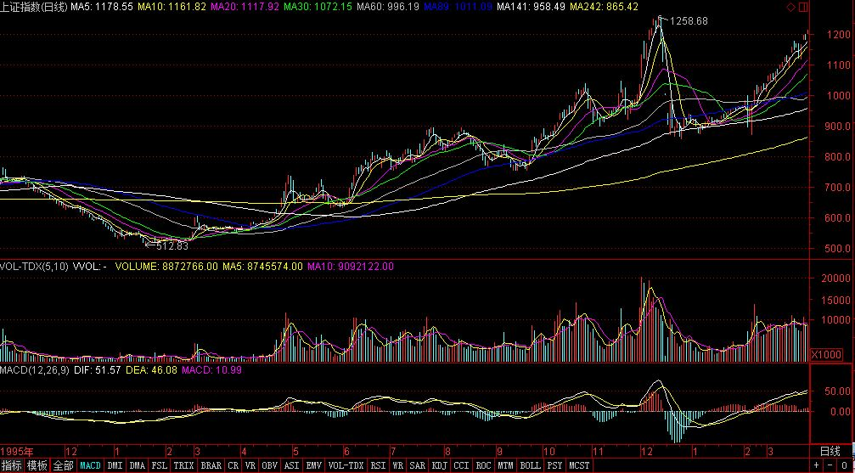
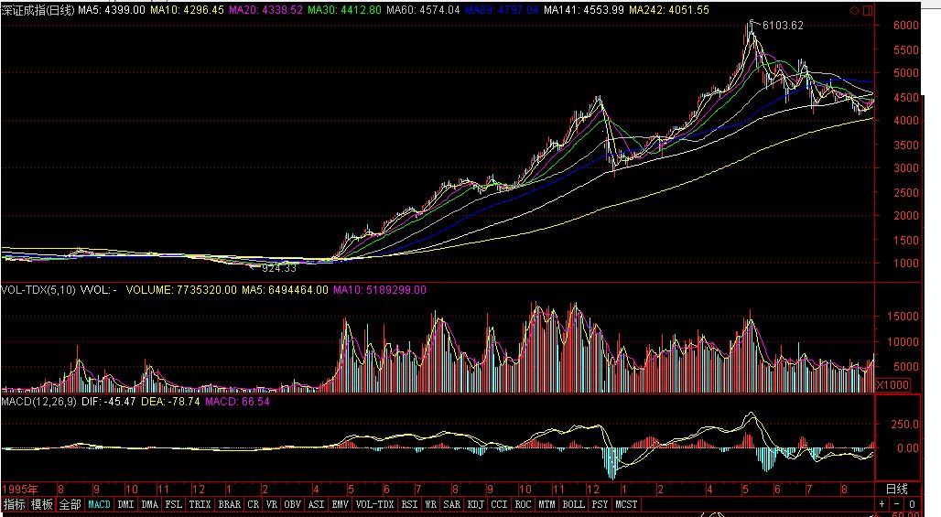
沪深两地斗法：四川长虹陆家嘴PK深发展

Slide 37
第五次大熊市：1997年5月12日至1999年5月18日
在政府“提高股票印花税（ 1997年5月10日(周六)印花税由千三上调至千五）” 、“严禁国有企业和上市公司炒作股票”，尤其是宣布将股票发行额度扩大到300亿元后，1996年以来的牛市终于夭折。严重的供需矛盾使二级市场出现极度失血，持续2年的熊市就此展开，跌幅30%。
严格来讲，是持续两年的震荡市。

Slide 38
1998年特大洪水
长江洪水是继1931年和1954年两次洪水后，20世纪发生的又一次全流域型的特大洪之一；嫩江、松花江洪水同样是150年来最严重的全流域特大洪水。
1998年的6、7、8月，股市都在下跌。尤其是8月，跌幅巨大。当时是抗洪救灾的高峰期，从这个层面看，98年自然灾害对股市冲击很大。

Slide 39
导弹缺口
5月8日，美国导弹袭击中国驻南联盟大使馆的消息传来，5月10日深沪两市跳空下挫，形成了较大的“导弹缺口”。

Slide 40
第六次大牛市：1999年5月19日至2001年6月14日
这次的牛市俗称“5·19”行情，多数的投资者都记忆犹新，网络概念股的强劲喷发将沪指推高到2000点以上，并创出2245点的历史最高点，伴随一轮波澜壮阔的大牛市，证券投资基金也出现了历史上罕见的大发展。
中美股市联动

Slide 41
周正庆与人民日报
1999年6月15日，《人民日报》头版头条发表了一篇题为《坚定信心，规范发展》的特约评论员文章。这篇特约评论员文章似乎出自一位股评人士，说出了许多看多理由，还预测了将来的市场一定更为美好。
1996年12月16日《人民日报》的特约评论员文章言犹在耳，2年多后的文章尽管口气要亲切柔和，可思维结构和叙述模式却有着惊人的相似之处，只不过前一个拼命地说市场是多么的有风险，后一个努力地辩护说市场是多么有上升潜力，并用了一个创新名词：“正常的恢复性上升”。
大盘点位一致，市盈率一致。
两篇文章在最后的一部分都列举了许多条措施，只不过1996年是说如何把股价打压下去，1999年又说如何要珍惜来之不易的股指上升，言下之意是如何把股市搞上去。

Slide 42
519行情
1999年5月，在席卷中国的网络科技股热潮的带动下，中国股市走出了一波凌厉的飚升走势，在不到两个月的时间里，上证综指从1100点之下开始，最高见到1725点，涨幅超过50%，期间涌现出了无数网络新贵，而其中的龙头亿安科技、海虹控股、四川湖山等股价更是被炒到了一个非理性的高度；次年春节，沪深股市在充分消化5.19行情的获利筹码之后重拾升势，上证综指不断创出历史新高，并于2001年6月14日达到最高点2245.44点，持续长达两年的大牛市，随后便展开了长达四年的熊市之旅。由于此轮行情的起始日为1999年5月19日，因此此轮行情被称为“519行情”。

Slide 43
第六次大熊市：2001年6月14日至2005年6月6日
"5·19"行情过后，市场最关注的就是股权分置的问题。投资者普遍认为这是利空因素，解决股权分置也成为股市下跌的理由，股指也从2245点一路下跌到998点。经过这轮历史上最长时间的大调整，A股市场的市盈率降至合理水平，新一轮行情也在悄然酝酿当中。

Slide 44
庄股横行
无股不庄：
吕梁（中科系）、唐万新（德隆系）、汤凡、李彪、罗成、魏东（涌金系）

Slide 45
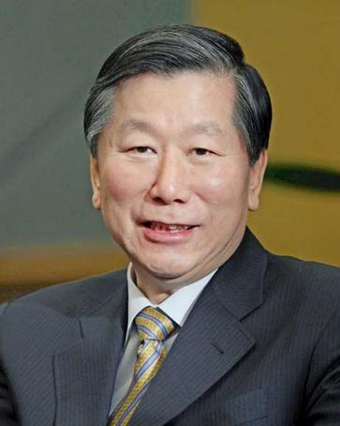
尚福林（2002年12月至2011年10月）
进行了股权分置改革，理顺了机制和利益格局，改变了中国股市与生俱来的制度缺陷，进入了全流通时代。
在任内推出了中小板、创业板和三板市场，中国资本市场多层次结构得以确立。
推出了股指期货，使中国股市有了做空和套期保值功能，减少了一些大机构的风险。

Slide 46
第七次大牛市：2005年06月06日至2007年10月16日
这次行情是最具有基本面支撑的行情，股权分制问题的解决，人民币升值，公司业绩的不断增长，QFII，等等诸多利好支撑着这轮牛市，从998点开始，创出6124点的历史最高点，整整涨了513.49%，这是中国股市到目前为止最为波澜壮阔的一轮大牛市。

Slide 47
股权分置改革
股权分置也称为股权分裂，是指上市公司的一部分股份上市流通，另一部分股份暂时不上市流通。前者主要称为流通股，主要成分为社会公众股；后者为非流通股，大多为国有股和法人股。
流通股股东认为国有大股东当初上市时并没有以现金在市场上购买股份，而是以低于市场价的资本估值而获得股份及控股权，因此认为吃了亏，需要在股权分置改革时获得补偿。到底需要补偿多少？没有人讲得清楚。显然，这是一个大股东与流通股小股东讨价还价的问题。
中国证监会在2005年的股权分置改革方案中很明确地将讨价还价的细节交给了每一个上市公司自己去处理，但规定股改方案必须经过三分之二流通股股东同意及三分之二全体股东同意。这一政策是2005年股改可以顺利推行的关键，因为它一方面使得证监会可以超脱于具体的利益分配，另一方面也限定了流通股股东与非流通股股东讨价还价的相对力量，中国股改势在必行大大降低了股权分置改革的交易成本与阻力。
由于大部分企业的大股东是国有企业母公司，相对较好说话，他们对流通股小股东的让步也就比较大，小股东在股权分置改革中获得补偿的股份数平均达到流通股总量的30%之高。
自改革方案实施之日起， 在12月内不得上市交易或转让，持有上市公司股份总数的5%以上的原非流通股股东在上述规定期满了之后，通过证券交易所挂牌交易出售原非流通股股份，出售数量占该公司股份总数的比例在十二月内不得超过5%， 在二十四个月内不得超过10%。

Slide 48
2005年7月21日人民币汇率改革：货币战争的七七事变
2005年4月6日，美国参议院通过了议员舒默提出的一项修正案，要求人民币在6个月内升值，否则将对中国进口商品增收27.5%的惩罚性关税。
2005年5月18日，布什政府拒绝了美国国会和商界提出的将中国列为汇率操纵国的要求，但布什再次敦促中国尽快允许人民币升值。同时，美国财政部发表声明，除非中国在6个月内对人民币进行重估，否则将被视为操纵汇率的贸易伙伴。
2005年7月21日，中国人民银行发布公告称，自2005年7月21日起，我国开始实行以市场供求为基础、参考一篮币进行调节、有管理的浮动汇率制度。人民币汇率不再盯住单一美元，形成更富弹性的人民币汇率机制。

Slide 49
黄光裕的倒下
疯狂操纵*ST金泰（山东金泰600385）42个涨停
国内零售业格局改变

Slide 50
第七次大熊市：2007年10月16日至2008年10月28日
很多制造业的老板，发现搞制造业赚不到钱了，所以投身于股市。全国制造业和地产等支柱产业泡沫显现，危机四伏，在投资者普遍对行情盲目乐观之际，股指则开始一路下跌。
随着全球金融危机的爆发，指数随之一泻千里，仅一年时间，股指便从6124点狂跌至1664点，跌幅73%。

Slide 51
512汶川地震
受四川省汶川县5月12日发生里氏8.0级地震影响，沪深股市66家上市公司在5月13日停牌。
四川路桥、重庆路桥、重庆钢铁、祁连山、四川金顶、联合化工、西南合成（北大医药）、西南药业（奥瑞德）等股大涨。

Slide 52
神奇的澳柯玛
2008年10月15日，美国总统候选人奥巴马和麦凯恩举行了最后一场电视辩论后，10月17日至22日，A股澳柯玛便连续三个涨停；2008年11月4日美国总统大选当日，澳柯玛继续上涨。

Slide 53
第八次大牛市：2008年10月28日至2009年8月4日
2008年9月，国际金融危机全面爆发后，中国经济增速快速回落，出口出现负增长，大批农民工返乡，经济面临硬着陆的风险。为了应对这种危局，中国政府于2008年11月推出了进一步扩大内需、促进经济平稳较快增长的十项措施。初步匡算，实施这十大措施，到2010年底约需投资4万亿元。
天量资金将股市从熊市泥潭带向牛市，短短8个月时间，沪指翻倍。

Slide 54
第八次大熊市：2009年8月4日至2012年12月4日
持续时间长，到2012年中的时候许多老股民去证券公司销户，私募大面积清盘
2009年10月23日，中国创业板举行开板启动仪式。数据显示，首批上市的28家创业板公司，平均市盈率为56.7倍，而市盈率最高的宝德股份达到81.67倍，远高于全部A股市盈率以及中小板的市盈率。2009年10月30日，中国创业板正式上市。
券商求客户到创业板开户，首批新股暴涨后股民又翁涌而至。
徐翔在这波熊市中赚翻，经典战役重庆啤酒

Slide 55
无聊至极的游资
2012年2月14日情人节，住房率激增的东方宾馆涨停，洗床单概念的广州浪奇涨停。

Slide 56
第九次大牛市： 2012年12月4日至2015年6月14日
定义不同
本轮大牛市其实是从创业板开始，而沪指2013年6月25日的1849低点完全是由两桶油大跌造成的假象
816光大乌龙指
国家支持力度最大
周小川、人民日报
明天系肖建华

Slide 57
第九次熊市：2015年6月14日至2016年1月27日
股灾
救市
徐翔
熔断

Slide 58
第十次牛市：2016年1月27日至今
刘士余
宝能系
恒大系

Slide 59
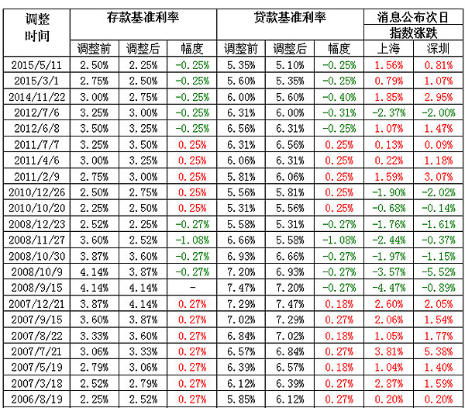
银行加息降息与股市关系的完美呈现

Slide 60
银行加息降息与股市关系的完美呈现
2011年4月5日，一年期存贷款基准利率分别上调0.25个百分点
2011年2月8日，一年期存、贷款基准利率上调0.25个百分点
2010年12月25日，一年期存贷款基准利率分别上调0.25个百分点
2010年10月19日，一年期存贷款基准利率上调0.25个百分点
2008年12月22日，一年期存贷款基准利率下调0.27个百分点
2008年11月26日，一年期存贷款基准利率下调1.08个百分点
2008年10月30日，一年期存贷款基准利率下调0.27个百分点
2008年10月9日，一年期存贷款基准利率下调0.27个百分点
2008年9月16日，一年期贷款基准利率下调0.27个百分点
2007年12月20日，一年期存款基准利率上0.27个百分点；一年期贷款基准利率上调0.18个百分点
2007年09月15日，一年期存款基准利率上调0.27个百分点；一年期贷款基准利率上调0.27个百分点
2007年08月22日，一年期存款基准利率上调0.27个百分点；一年期贷款基准利率上调0.18个百分点
2007年07月20日，上调金融机构人民币存贷款基准利率0.27个百分点
2007年05月19日，一年期存款基准利率上调0.27个百分点；一年期贷款基准利率上调0.18个百分点
2007年03月18日，上调金融机构人民币存贷款基准利率0.27%
2006年08月19日，一年期存、贷款基准利率均上调0.27%
2006年04月28日，金融机构贷款利率上调0.27%，到5.85%

Slide 61
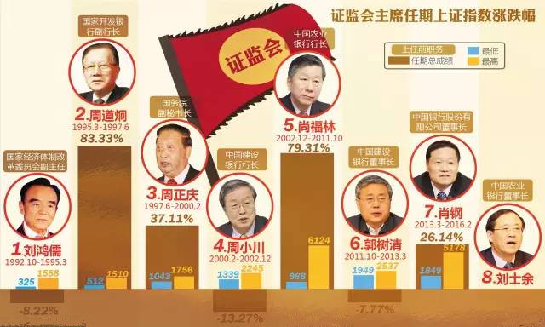
历任证监会主席

Slide 62
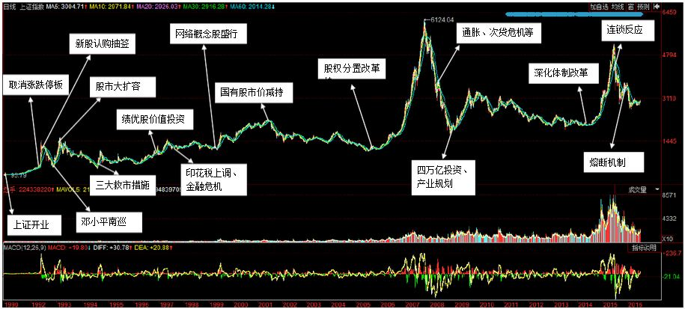
中国股市本质是政策市

Slide 63
另类的牛熊判断指标
赵本山小品《功夫》
小品对后市进行了明确预测：“两千，两千五，三千，三千五，四千，五千。成交！”
黄渤的经历
王菲的爱恨情仇

Slide 64
永远敬畏市场：A股的能量超乎你想象
2012年6月4日，开盘点位2346.98点，沪指下跌64.89点，你相信仅仅是巧合吗？

Slide 65


Slide 66
如何成为一名持续盈利的快乐股民

Slide 67
学习基本的证券知识
证券网站：京东股票、东方财富、金融界、和讯
证券报：上海证券报、中国证券报、证券日报、证券时报、第一财经日报
电视剧：《大时代》《陌生人》《天道》《坐庄》《坐庄2：操盘手》
电影：国内推荐《股疯》 《股市婚恋》《窃听风云I》《大话股神》《股市婚恋》国外推荐 《华尔街》 《当幸福来敲门》《金钱作战》
大师：缠中说禅
选股的功夫主要在市场之外，你要对整个国家经济乃至世界经济形势有个大概的了解，对于国内的金融情况、各行业情况、时事新闻等有个宏观的认识
模拟盘

Slide 68
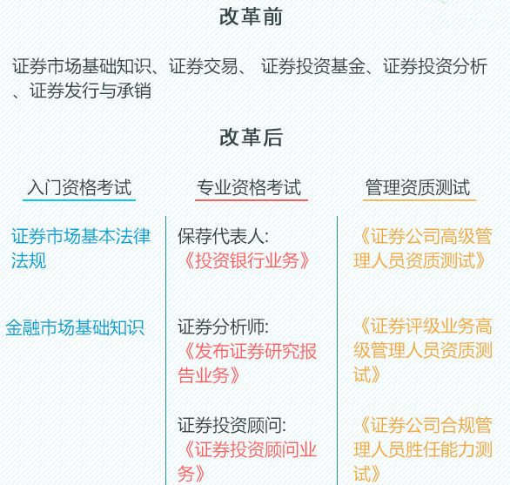
证券从业资格考试

Slide 69
散户要明白我们所处的位置
国家队：证金、汇金、社保基金
基金公司、券商自营
金融大鳄，各种派系：明天系、恒大、宝能
牛散
小散
在这个资本生态系统中，我们处于最底层

Slide 70
A股散户数量众多，但持股市值不多
根据中国证券登记有限公司2016.12.12-2016.12.16当周数据，两市共有账户11,753.00万户。
而从2016年11月月报来看，70%的股民持仓市值在10万元之下。

Slide 71
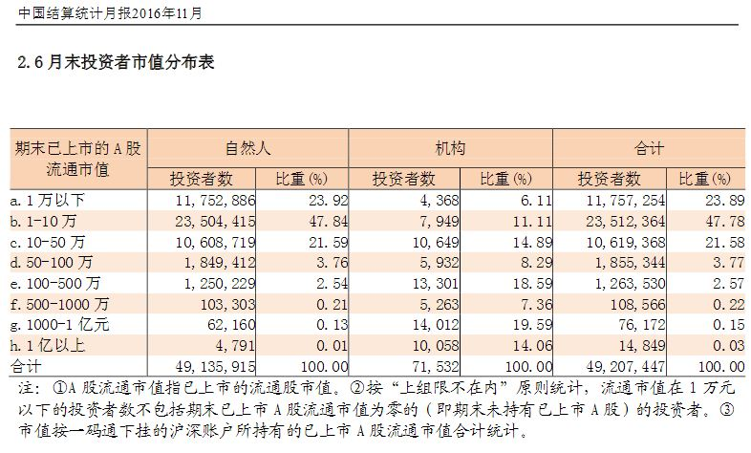
中国股市投资者市值分布表

Slide 72
严格的资金管理
进入市场的钱一定不能是急用的钱，一定不能是影响到生活的钱，一定不能是借来的钱。
投入股市的资金最多不超过家庭流动资金的30%。
任何时候都不要使用杠杆，任何时候都不要满仓，A股里没有一只股票值得你这样做。一定要有一部分固定不动的资金作为最后的救命稻草。不要开两融账户。

Slide 73
股票账户资金分配
短线资金20%：打板追热点
中线资金30%
长线资金30%
机动资金20%：救火队不要轻易动用

Slide 74
股票资产配置：跟据行情的热点做调整
金融股，一般是需要配置的。其中包括银行、保险、券商、信托、创投等。至于如何取舍，还是要根据各位的资金量和喜好来决定。配置比例大概在20%左右。
成长股，必须配置。其中主要包括科技股、新兴产业之类的总之比较高大上的，一般这类股的收益率比较高，但同时也代表着风险稍大一些，需要根据自己的技术来选择。配置比例大概在40%左右。
周期性的蓝筹指标股，比如钢铁、煤炭、电力、有色等国企能源、资源股，中字头、交通运输、农业等等。配置比例大概在20%左右。
人口股，建议配置的。主要是和人有关的，比如药啊、酒啊、服装、餐饮、酒店、旅游、公用事业服务之类的，总之就是和人的吃喝拉撒、衣食住行有关的。人口是最根本的东西，所以这类股一般比较稳妥一些，周期性也相对规律一些，根据自己的情况选择。比例大概在20%左右。

Slide 75
持股数量：同时持股不超过3只
一般来说，每个人手里的股票有个3-5只就差不多够忙活了。炒股不是集邮。
对于非专业人士来说，你搞10来只股票，一方面自己需要看更多的东西，反而遗漏了重点，搞的那么忙活，还不一定能收到好效果，真有那技术，在一只票上也能有所收获。

Slide 76
一、确定适合你自己的技术指标
建立适合自己的交易系统
MACD、KDJ、布林线、艾略特波浪理论、周易
技术指标，都单纯涉及股价和成交量，都不是独立的，只需要选择任意一个技术指标构成一个买卖程序就可以。对于水平高点的人来说，一个带均线和成交量的K线图，比任何技术指标都有意义。

Slide 77
二、比价关系
建立适合自己的交易系统
任何一只股票都不是独立的，在整个股票市场中，处在一定的比价关系中，这个比价关系的变动，也可以构成一个买卖系统，这个买卖系统是和市场资金的流向相关的，一切与市场资金相关的系统，都不能与之独立。
比如四川长虹与TCL集团，中金黄金与山东黄金，茅台与五粮液
一只股票要看总市值，不要看股价

Slide 78
三、基本面
建立适合自己的交易系统
主营业务
既往业绩
股东和高管
潜在概念
这个基本面不是单纯指公司赢利之类的，像乐视网贾跃亭长时间不回国，这才是更重要的基本面，这需要对市场的参与者、对人性有更多的了解才可能精通。

Slide 79
给自己定一个小目标
一招鲜，吃遍天
孙海英

Slide 80
终极目标：量化投资
建立适合自己的交易系统
大奖章基金

Slide 81

大奖章基金历史业绩
1988年成立至今，西蒙斯掌管的“大奖章基金”在剔除5%的管理费和44%的利润分成后，年均回报率仍然高达35%。
1988年成立至今，西蒙斯掌管的“大奖章基金”在剔除5%的管理费和44%的利润分成后，年均回报率仍然高达35%。

Slide 82
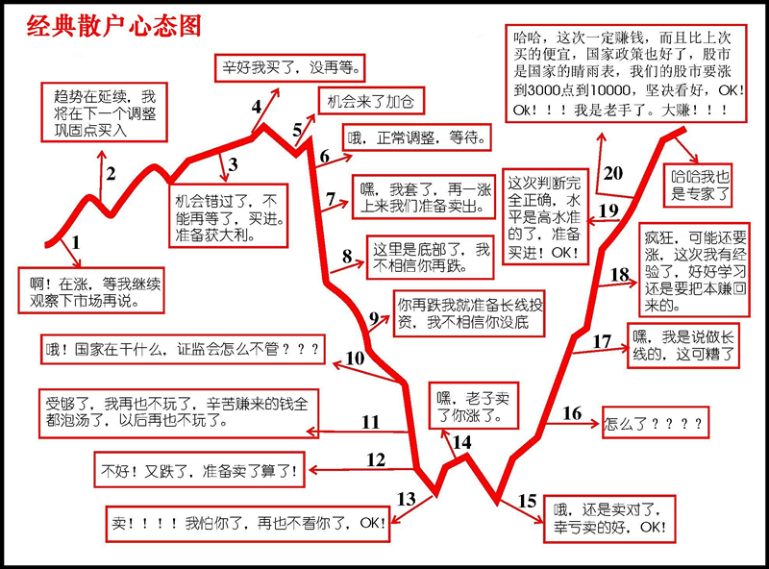
股市投资最终比的是心态

Slide 83
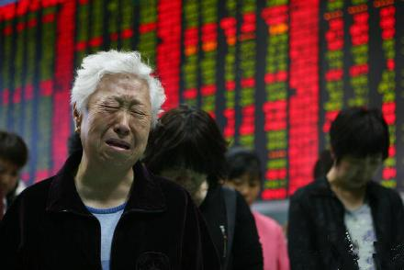
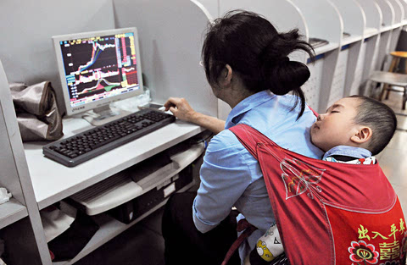
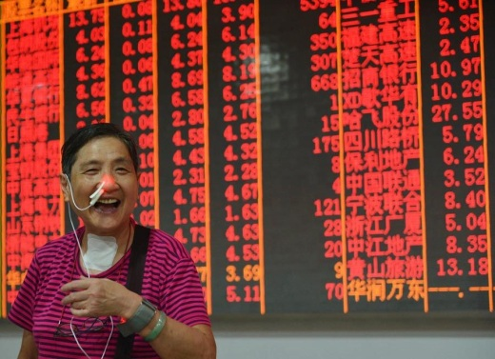
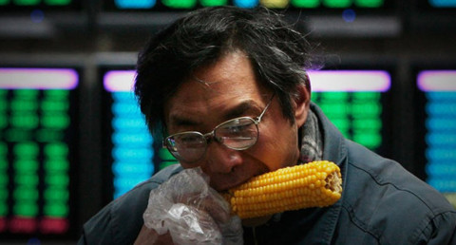
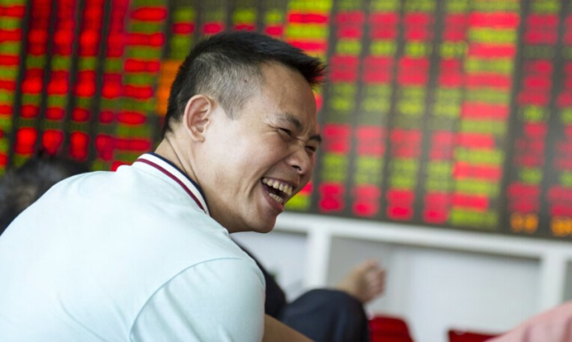
做个快乐的股民

Slide 84
推荐书籍
毛泽东文选
孙子兵法
缠中说禅
利弗莫尔《股票大作手操盘术》
本杰明·格雷厄姆《聪明的投资者》
巴菲特《滚雪球》
幽灵的礼物

Slide 85
股市有风险
投资需谨慎
Thanks

